Slide 1



Nuorten kulutuskäyttäytyminen:
Tiktokista aikakausmedioiden tilaajiksi ja sitoutuneeksi yleisöksi
Modia Research & Aikakausmedia

Slide 2
Tiivistelmä tutkimuksen tuloksista
18–25-vuotiaiden nuorten (N=18) fokusryhmähaastattelujen perusteella nuoret kuluttavat aikakausmedioiden sisältöjä pääasiassa passiivisesti muiden alustojen, kuten sosiaalisen median, välityksellä. Nuoret kohtaavat aikakausmedioiden sisältöjä myös hakiessaan tietoa esimerkiksi Googlesta. Aikakausmedia käsitteenä on monille epäselvä ja etäinen, ja se yhdistyy usein vanhahtaviin mielikuviin painetuista lehdistä. Nuoret ovat kuitenkin kiinnostuneita informatiivisesta ja luotettavasta sisällöstä, joka liittyy heidän mielenkiinnonkohteisiinsa, harrastuksiinsa tai arjen kannalta hyödyllisiin asioihin. Nuoria kiinnostavia aihepiirejä ovat esimerkiksi urheilu, reseptit, psykologia, kosmetiikka, ihonhoito sekä yhteiskunnalliset ilmiöt.
Nuorten kiinnostuksen herättää visuaalisesti vetoava, huumoripitoinen ja ammattimaisen oloinen sisältö heidän käyttämillään alustoilla, erityisesti Instagramissa ja Tiktokissa. Kiinnostavat otsikot ja helposti lähestyttävä formaatti, kuten lyhyet videot, joissa asiantuntijat selittävät monimutkaisia asioita, ja kuviksi palasteltu teksti, saavat nuoret pysähtymään julkaisujen äärelle. Nuorilla on korkea kynnys sitoutua maksullisiin tilauksiin, mutta tilauskynnystä voi madaltaa nuorille kohdennetuilla tarjouksilla, kuten opiskelija-alennuksilla, sekä kertaluonteisilla maksumalleilla sitovien kuukausitilausten sijaan.

Slide 3
Sisältö
Hankkeen tausta ja tavoitteet
Tulokset
Toimenpidesuositukset aikakausmedioille
Jatkotutkimusaiheet
Lähteet
Modia Research
Toukokuu 2026
Jarmo Rinne
Carlos Sunila
Olli Paakkola
Aliisa Alatossava
Anna Järvelä

Slide 4
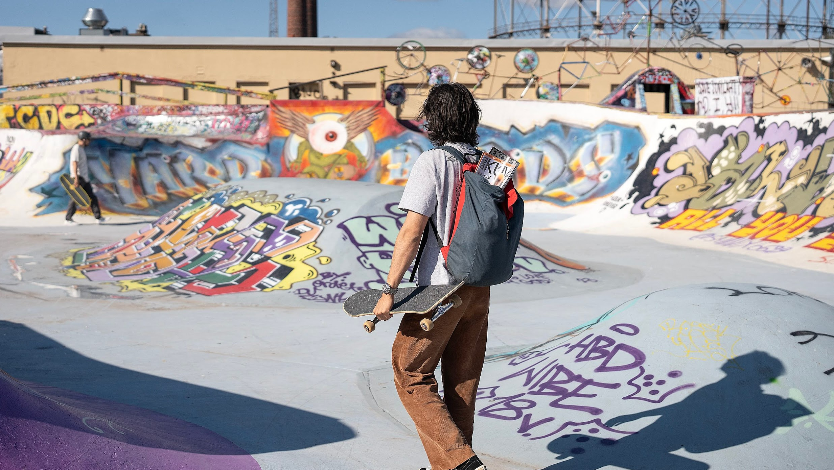

Hankkeen tausta ja tavoitteet

Slide 5
1.1. Tutkimuksen toteutus
Hankkeen rahoittaja Aikakausmedia ry on toimialayhteisö, jonka jäseninä
ovat kaikki merkittävät aikakausmediakustantajat ja -julkaisijat Suomessa. Tutkimuksessa olivat mukana Aikakausmedian markkinointi- ja tutkimuspäällikkö Outi Itävuo sekä Aikakausmedian tutkimusryhmä.
Tutkimuksen toteutuksesta vastasi Modia Research, joka on muun muassa media-alan ja tekoälyn tutkimukseen sekä konsultointiin erikoistunut tutkimustalo. Hankkeen akateemisena ja tieteellisenä johtajana toimi YTT Jarmo Rinne. Tutkimusryhmään kuuluivat lisäksi VTM Carlos Sunila, KTM Olli Paakkola, KTK Anna Järvelä sekä HuK Aliisa Alatossava.

Slide 6
1.2.1 Hankkeen tausta
Aikakausmediat ovat kiinnostuneita tavoittelemaan nuoria kohdeyleisönään ja houkuttelemaan heitä maksaviksi tilaajiksi. Perinteisten uutislähteiden merkitys erityisesti nuorille yleisöille on kuitenkin heikentynyt samalla, kun sosiaalisen median alustat, kuten lyhytvideoista tunnettu Tiktok, ovat nousseet merkittävään asemaan nuorille paitsi viihteen, myös uutisten ja yhteiskunnallisten sisältöjen levityksessä (Newman et al., 2025; Sihvonen ym., 2025; Pew Research Center, 2023). Tämä haastaa myös aikakausmedioita uudistamaan tapojaan tavoittaa ja sitouttaa nuoria.

Slide 7
1.2.2 Hankkeen tavoitteet ja toteutus
Tässä tutkimuksessa tarkastellaan 18–25-vuotiaiden mediankäyttöä ja suhtautumista aikakausmedioihin. Tarkoituksena on kasvattaa ymmärrystä siitä, miten aikakausmediat voivat erottua ja menestyä kilpaillessaan nuorten huomiosta lyhytvideoalustojen kanssa, ja millaiset sisällöt ja palvelumallit voivat ohjata nuoria maksaviksi aikakausmedian asiakkaiksi.
Tutkimus perustuu viiteen nuorten fokusryhmähaastatteluun, jotka toteutettiin aikavälillä 10.12.2025–6.2.2026.

Slide 8
1.3. Fokusryhmät
Tutkimuksen aineisto koostuu viidestä fokusryhmähaastattelusta, joihin osallistui yhteensä 10 naista ja 8 miestä.
Ryhmä 1: Tampereen yliopiston journalistiikan opiskelijat (24-vuotiaita)
Ryhmä 2: helsinkiläiset työttömät työnhakijat (22–25-vuotiaita)
Ryhmä 3: lukiolaiset Oulusta (18–19-vuotiaita)
Ryhmä 4: ei-opiskelevat Oulusta (20–21-vuotiaita)
Ryhmä 5: työelämässä olevat korkeakouluopiskelijat pääkaupunkiseudulta ja Oulusta (23–24-vuotiaita)

Slide 9
Nuorten mielikuvia aikakausmedioista
Asiapitoista ja luotettavaa sisältöä
Juoruja ja muuta soopaa
Lehtiä, joita luetaan odotushuoneissa ajan tappamiseksi
Demi-lehti, Seiska, Tekniikan maailma…

Slide 10

2. Tulokset

Slide 11
Nuorten mielikuvat aikakausmedioista
Aikakausmedian käsite on monille epäselvä ja etäinen, ja se yhdistyy usein ensisijaisesti mielikuviin painetuista lehdistä, joita nähdään esimerkiksi kaupoissa kassan vieressä, hammaslääkäreiden ja muiden palveluiden odotushuoneissa sekä isovanhempien luona. Nuoret kertovat lukevansa aikakauslehtiä odotushuoneissa ja mummoloissa ajan tappamiseksi ja viihteen vuoksi, “kun on oikeasti ollut tylsää”.
Lisäksi nuoret muistavat lapsuudestaan aikakauslehtiä, kuten Demi-, Suosikki- ja Sabriinan Salaisuudet -lehdet. Lehtien lisäksi he tiedostavat aikakausmedioiden
tuottavan myös digitaalista sisältöä.

Slide 12
Nuorten mielikuvat aikakausmedioista
Osa haastatelluista mieltää aikakausmediasisällön olevan tyyliltään esimerkiksi “juoruja ja muuta soopaa”. Toisaalta osa nuorista pitää aikakausmedioiden sisältöjä pääsääntöisesti asiapitoisina ja luotettavina.
Lisäksi perinteisen uutismedian ja aikakausmedian käsitteet sekoittuvat nuorten mielikuvissa. Nuoret esimerkiksi pohtivat, ovatko IS Extra ja Uusi Juttu -media aikakausmedioita.

Slide 13
























Haastatteluissa esiin nousseet aikakausmediat

Slide 14

2.1. Tulokset
Tutkimuskysymys 1:
Miten 18–25-vuotiaat käyttävät aikakausmedioiden sisältöjä digitaalisesti?

Slide 15
2.1.1. Passiivinen kulutus sosiaalisessa mediassa
Nuoret kuluttavat aikakausmedioiden sisältöjä pääasiassa passiivisesti ja satunnaisesti muiden palvelujen ohessa. Sisältöihin törmätään tyypillisesti sosiaalisessa mediassa, kuten Instagramissa, Tiktokissa, Facebookissa, Youtubessa ja Jodelissa, kun nuoret selaavat alustojen tarjoamaa sisältövirtaa
  Erityisesti Instagram ja Tiktok mainitaan haastatteluissa usein
  Haastateltavat kuvaavat sosiaalisen median käyttöään esimerkiksi termeillä “päätön selailu” ja “aivomätä”
  Aktiivinen reagointi, kuten kommentointi tai somepäivitysten jakaminen, on haastateltaville harvinaisempaa

Slide 16
2.1.1. Passiivinen kulutus sosiaalisessa mediassa
Kynnys siirtyä sosiaalisen median alustalta aikakausmedian omalle sivustolle on korkea, sillä nuoret haluavat pysyä valitsemallaan alustalla
  Oma-aloitteinen hakeutuminen aikakausmedioiden omille sivustoille vaikuttaa olevan harvinaista
“– – mua on kyllä aika vaikea saada siirtymään alustalta toiselle, että mä voisin lukea jonkun artikkelin.”
– Mies, lukiolainen

Slide 17
2.1.2. Hakuperusteinen hyötykäyttö
Aikakausmedioiden sisällöt tulevat vastaan myös haettaessa tietoa konkreettiseen tarpeeseen jonkin muun kanavan kautta
  Nuoret etsivät tietoa heille hyödyllisistä aiheista Googlesta, Google Discoverin kautta ja sosiaalisesta mediasta. Vain yksi haastateltava mainitsi käyttävänsä myös tekoälyä tiedonhaun välineenä
Haut kohdistuvat usein nuorten omiin harrastuksiin, urheiluun, resepteihin, terveysvinkkeihin, siivousneuvoihin, psykologiaan tai tuotearvosteluihin ostopäätösten teon yhteydessä
  Näistä aiheista etsitään myös tutoriaaleja ja asiantuntijoiden ohjeita

Slide 18
2.1.2. Hakuperusteinen hyötykäyttö
Aikakausmedioiden sisältöjen pariin saatetaan siirtyä myös perinteisen uutismedian linkityksen tai iPhonen tarjoamien uutisvinkkien kautta
Eräs nuori huomautti, että algoritmit saattavat aktiivisesti heikentää aikakausmedioiden sisältöjen näkyvyyttä nuorille. Koska he eivät ole aiemmin kuluttaneet niitä, algoritmit eivät myöskään tarjoa niitä aktiivisesti

Slide 19
“Joskus jos tulee googlattua jotain niin sit saattaa ehkä löytää semmoisen (aikakausmedian) jutun, joka puhuu
just siitä – – mitä googlaakin – –.”
– Mies 23 v, yliopistossa ja työelämässä

Slide 20
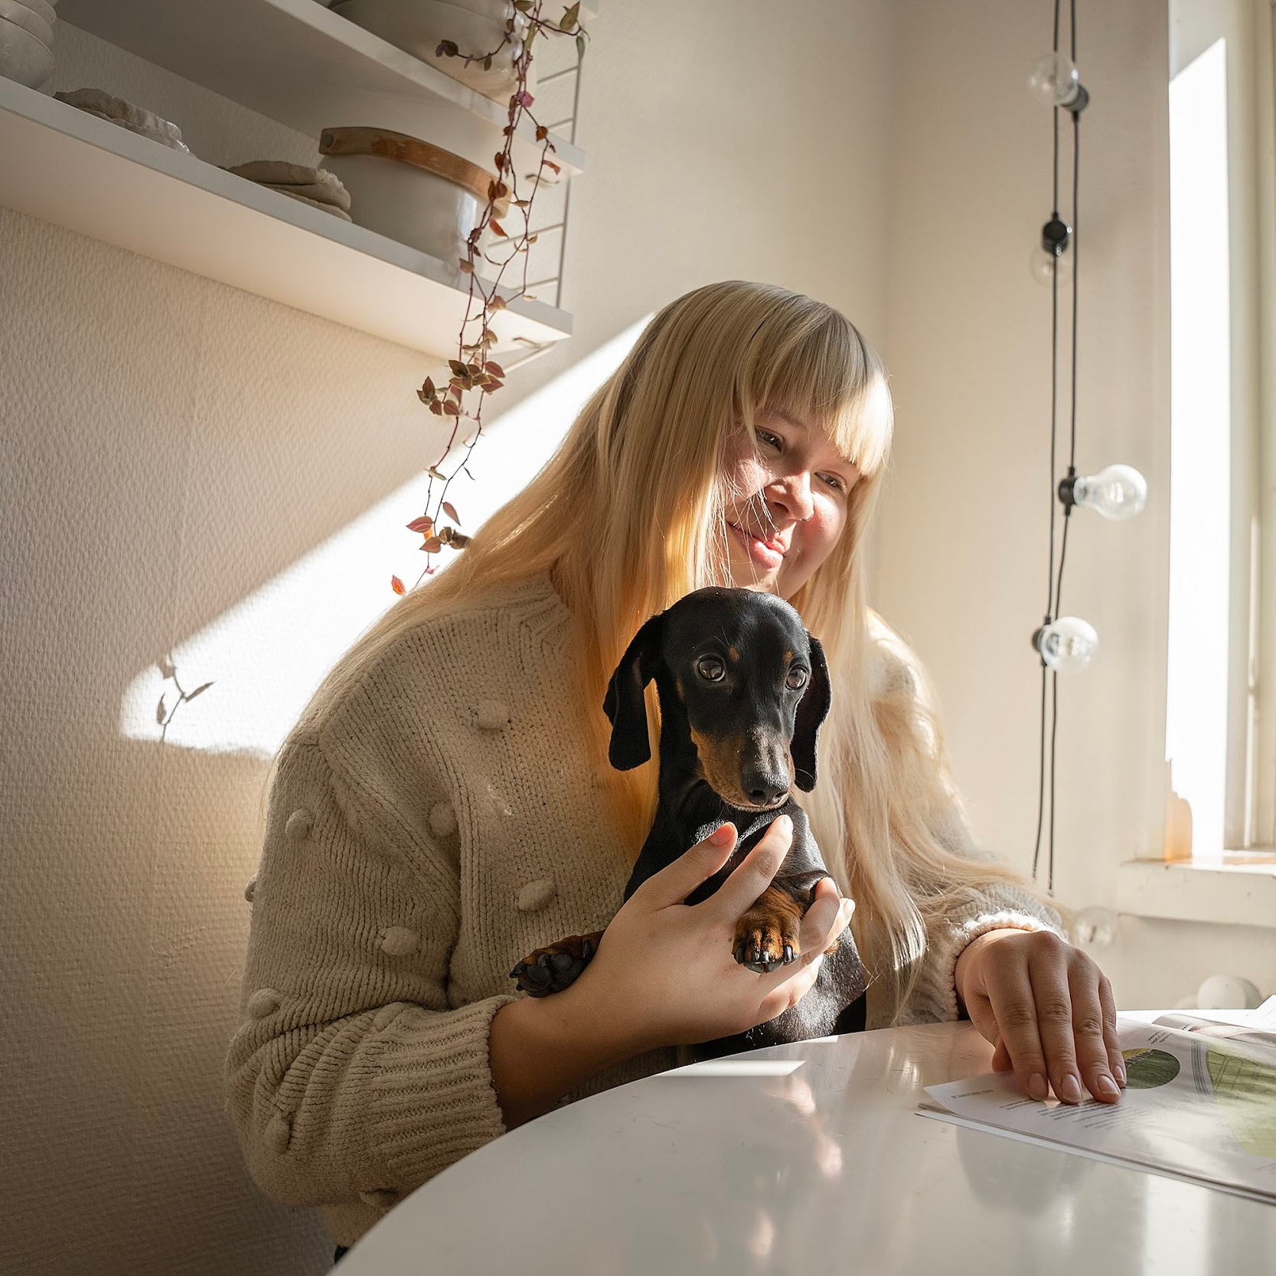
2.2. Tulokset
Tutkimuskysymys 2:
Mitkä sisällön piirteet herättävät kiinnostuksen ja sitoutumisen?

Slide 21
2.2.1. Kiinnostusta herättävät aihepiirit
Sisältö omista mielenkiinnon kohteista ja harrastuksista, kuten autoista, muodista, kosmetiikasta, kauneudesta ja ihonhoidosta, tietokonepeleistä, jalkapallosta, jääkiekosta, kiipeilystä, kuntosalista, teknologiasta ja yhteiskunnallisista ilmiöistä kiinnostaa nuoria → nämä ovat aikakausmedioiden vahvuuksia
Henkilökohtaisesti koskettavat ja samastuttavat aiheet, kuten mielenterveys ja psykologia, vetoavat. Erityisen vetoavia ovat aidot henkilökohtaisista kokemuksista kerrotut tarinat, jotka tarjoavat vertaistukea

Slide 22
2.2.1. Kiinnostusta herättävät aihepiirit
Nuoret etsivät myös arkensa kannalta hyödyllistä tietoa esimerkiksi taloudesta, ruoan hinnasta ja ruoka-aineiden terveysvaikutuksista sekä käytännön vinkkejä ja tutoriaaleja esimerkiksi ruoanlaittoon, siivoukseen ja ompelemiseen
Osaa nuorista kiinnostavat myös julkkisjuorut
“Joskus luin artikkelin siksi, että kun mä näin Tiktokissa videon – – ja
se oli meidän koulusta tehty homma – – niin sitten mä menin sen
takia lukemaan sen
koska se koski niin kun nimenomaan mua – –.”
– Mies, lukiolainen

Slide 23
” – – aika paljon on tehty silleen ihmisistä, jotka vaikka puhuu somessa jotenkin avoimesti niiden mielenterveydestä tai jostain haasteesta tai jostain terveysongelmasta. – – että nostetaan tavallaan ihan jotenkin arkisten ihmisten asioita – –.”
– Parikymppinen nainen, työtön työnhakija

Slide 24
2.2.2. Nuoriin vetoava ja sitouttava formaatti
Sisällön formaatissa on tärkeää välitön koukuttavuus, joka syntyy ensimmäisten sekuntien aikana
  Kiinnostuksen voivat herättää mielenkiintoiset otsikot tai lyhyet ja napakat videot “sisäänheittotuotteina”
“– – napakoita otsikoita mikä tiivistää sen asian
ja jos se on joku mua kiinnostava asia, niin mä haluan lukea sen.”
– Mies, lukiolainen

Slide 25
2.2.2. Nuoriin vetoava ja sitouttava formaatti
Kuviksi palasteltu teksti koetaan helpommin lähestyttävänä kuin pitkät yhtenäiset tekstit, jotka tuntuvat sosiaalisen median ympäristössä kuormittavilta. Toisaalta yksi haastateltava mainitsee toisinaan haluavansa myös syventyä joihinkin aiheisiin pidempien tekstien muodossa, jolloin hän lukee Uusi Juttu -mediaa
Visuaalinen ammattimaisuus, joka voi syntyä brändin yhtenäisestä ja asiallisesta ilmeestä, laadukkaasta valaistuksesta ja studiotaustasta, herättää nuorissa luottamusta
Myös audion ammattimaisuus, kuten mikrofonin käyttö, luo luotettavaa ja laadukasta mielikuvaa

Slide 26
“– – erottaa siitä, että miten ammattimaisesti tuotetulta ne näyttää – – saattaa olla vähän kuin studiotausta ja valoa ja sitten se toimittaja siinä selittää ja sillä on joku mikki. Niin kyllä se sitten ehkä kiinnittää huomion
tai ainakin erottuu siitä massasta, mitä siinä on ympärillä.”
– Nainen 24 v, yliopistossa

Slide 27
2.2.3. Vetoava ja sitouttava tyyli
Nuoriin vetoaa huumoria hyödyntävä, yllättävä ja luova tyyli, kuten itseironia – esimerkkinä tällaisesta tyylistä mainittiin useasti Verohallinnon Tiktok-sisältö
Samastuttavuus ja aitous, kuten rehelliset kokemukset ja arkiset henkilötarinat “kulissien takaa” esimerkiksi mielenterveysaiheista, nousevat haastatteluissa esille suosittuna sisältötyyppinä
Vetoavaa ovat myös asiantuntijuus, asiallisuus ja selkeys: esimerkkinä mainitaan explainer-tyyli,
jossa asiantuntija tai toimittaja avaa monimutkaisia
asioita esimerkiksi taloudesta, terveydestä tai yhteiskunnallisista ilmiöistä
“ – – kyllä se mulla ainakin vaikuttaa
mun mielikuviin siitä
mediasta tai tästä yrityksestä – – että
jos on vaikka joku huumorivideo niin kyllähän siitä tulee niinku positiivinen mielikuva – –.”
– Nainen 24 v,
yliopistossa

Slide 28
2.2.4. Kiinnostusta ja sitoutumista heikentävät tekijät
Nuoret kokevat luotaantyöntävänä liiallisen mainosmaisuuden, kuten peitellyt mainoskampanjat tai tyrkyttävän markkinoinnin
Huonosti toteutettu tekoälysisältö, kirjoitusvirheet tai epäsiisti editointi antavat kuvan siitä, ettei sisältöön ole panostettu
Harhaanjohtavat klikkiotsikot aiheuttavat turhautumista:
vaikka klikkiotsikot voivat herättää huomion, ne voivat heikentää median mainetta, jos artikkelin sisältö ei vastaa odotuksia
Raskas formaatti, kuten pitkät ja puuduttavat tekstit digitaalisessa ympäristössä, karkottaa nuoria lukijoita
“Ja esimerkiksi
mun mielestä, jos joku on tehty vaikka tekoälyllä joku mainos, niin sitten mä oon heti silleen, mä en arvosta tätä.”
– Nainen 24 v, yliopistossa

Slide 29
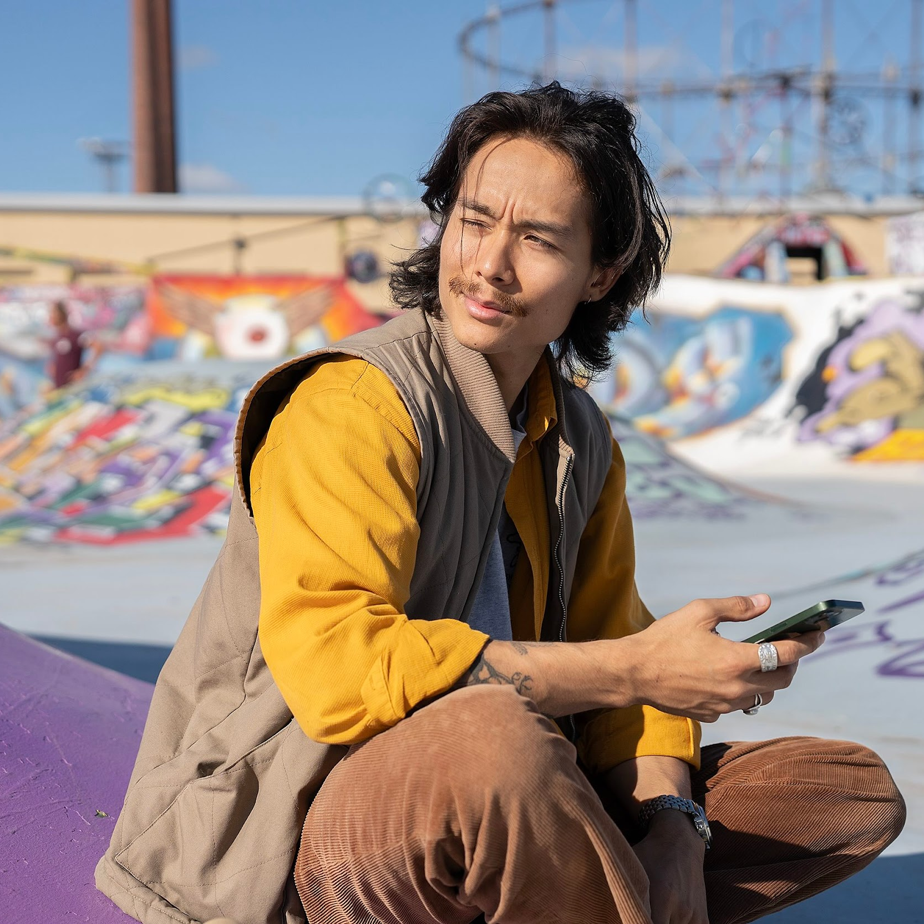
2.3. Tulokset
Tutkimuskysymys 3:
Mikä saa nuoren maksamaan sisällöstä?

Slide 30
2.3.1. Sisällön laatu, eksklusiivisuus ja luotettavuus
Haastatteluissa keskusteltiin maksuhalukkuudesta erilaisia medioita kohtaan. Haastatellut nuoret eivät olleet maksaneet aikakausmedioiden sisällöistä. Nuorten kynnys maksaa sisällöstä on yleisesti ottaen korkea, mutta sitä madaltavat esimerkiksi
Selkeä lisäarvo ja eksklusiivisuus: sisältö, joka tarjoaa poikkeuksellista laatua, syvyyttä tai asiantuntijuutta, jota ei ole saatavilla ilmaiseksi muualta
Yleissivistys: uutismedioista, kuten Helsingin Sanomista, ollaan valmiita maksamaan, jotta kyetään osallistumaan tuttavapiirissä käytäviin keskusteluihin

Slide 31
2.3.1. Sisällön laatu, eksklusiivisuus ja luotettavuus
Sisällön hyödyllisyys ammatti-identiteetin tai harrastusten kannalta
Luotettavat ja arvostetut mediat: nuoret arvostavat tiedon oikeellisuutta ja toimituksellista prosessia, jossa noudatetaan journalistisia ohjeita ja ammattietiikkaa. Tällainen sisältö erottuu positiivisesti muusta somevirrasta, kuten yksittäisten henkilöiden tuottamasta sisällöstä
  Luotettaviksi ja arvostetuiksi medioiksi nuoret nimesivät mm.
  HS:n, Suomen Kuvalehden, Ylen, New York Timesin, BBC:n ja
  Uusi Juttu -median

Slide 32
“Joo siis musta tuntuu että mä itse todennäköisemmin maksan sellaisesta informatiivisesta kun viihteeseen liittyvästä – – se on kiva, että on joku sellainen sovellus, mistä sä tiedät että saa sellaista luotettavaa informatiivista tietoa.”
– Nainen 24 v, yliopistossa ja työelämässä

Slide 33
2.3.2. Tarjoukset ja joustavat maksumallit
Nuoret hyödyntävät aktiivisesti tarjouksia, kuten opiskelija-alennuksia, ilmaisia kokeilujaksoja ja perheen yhteistilauksia
Perinteisten kuukausitilausten sijaan suositaan kertamaksumahdollisuutta yksittäisistä artikkeleista tai aihekohtaisia tilauksia. Tilaajalahjat ovat vähemmän houkutteleva vaihtoehto, mikäli lahjat ovat jotakin sellaista,
mitä nuoret eivät koe tarvitsevansa
Yhteistilaukset (aikakausmedia + jokin muu palvelu, eli ns. bundle-malli)
ovat houkuttelevia silloin, jos molemmat niistä ovat nuorelle lähtökohtaisesti kiinnostavia tai hyödyllisiä ja yhteishinta ei merkittävästi eroa yhden
palvelun hinnasta

Slide 34
2.3.2. Tarjoukset ja joustavat maksumallit
Nuoret ovat halukkaita eettisistä syistä tukemaan yksittäisiä sisällöntuottajia esimerkiksi podcast-palvelu Podimossa, musiikkipalvelu Tidalissa tai Patreon-maksualustan kautta. Nuoret pitävät eettisenä mallia, jossa maksetaan suoraan yksittäiselle sisällöntuottajalle organisaation sijaan, jotta sisällöntuottajat saavat reilumman korvauksen työstään. Nimeltä mainittiin esimerkiksi sisällöntuottajat Dylan Page ja Johannes Mollberg
Eräs nuori kertoi haluavansa eettisistä syistä kannattaa uutta mediaa ja maksaneensa sen vuoksi Uusi Juttu -mediasta

Slide 35
2.3.3. Käyttömukavuus
Käyttömukavuus voi lisätä maksuhalukkuutta: nuoret arvostavat hyvin toimivia sovelluksia ja helppokäyttöisyyttä
Nuorten suhtautuminen mainoksiin on kaksijakoista: mainoksettomuus lisää käyttömukavuutta, sillä mainokset koetaan turhauttavina. Toisaalta osa nuorista katsoo mieluummin mainoksia kuin maksaa sisällöstä
“ – – näistä missä mulla on maksullinen sisältö niin mulla on myös joku appi ja ne yleensä toimii aika hyvin niin sitten musta tuntuu että ne on silleen mukavakäyttöisiä.” – Nainen 24 v, yliopistossa ja työelämässä

Slide 36
“– – jos nyt siinä on mainoksia niin ei se
nyt haittaa. Mutta sitten jos on – – video
ja siinä tulee joku puolen minuutin tai minuutin mainos ennen sitä niin ehkä se
on sitten sellainen minkä takia voisi ehkä harkita sitä maksullista versiota – –.”
– Mies 23 v, yliopistossa ja työelämässä

Slide 37
2.3.4. Keskeiset esteet maksamiselle
Keskeisenä pullonkaulana maksamiselle ovat nuorten rajalliset resurssit: nuorilla on usein tiukka taloudellinen tilanne, jonka vuoksi jokainen kuukausimaksu on tarkkaan harkittu
Tiedon saatavuus ilmaiseksi: nuoret kokevat, että lähes kaiken tarvittavan tiedon löytää esimerkiksi hakukoneiden ja sosiaalisen median kautta maksutta, jolloin tarvetta maksulliselle tilaukselle ei ole
Sitoutumispakko ja hallinnan puute: jatkuvat tilaukset koetaan riskialttiiksi, koska niiden perumisen pelätään unohtuvan
  Esimerkiksi koko vuoden tilaukseen sitoutuminen tuntuu monille liian suurelta askeleelta, mutta lyhyestä ajanjaksosta tai yhdestä kiinnostavasta artikkelista oltaisiin valmiimpia maksamaan
Käytön vähäisyys: jos palvelua ei tule käytettyä lähes päivittäin, nuoret eivät koe siitä maksamista kannattavana

Slide 38

2.4. Tulokset
Tutkimuskysymys 4:
Voivatko poikkeavat sisällöt, kuten pitkät videot Tiktokissa, lisätä nuorten halukkuutta sitoutua aikakausmedian brändiin?

Slide 39
2.4.1. Sitoutumista edistää ammattimainen ja alustalle sopiva sisältö
Nuoret yleisesti välttelevät sitoutumista jatkuviin tilauksiin. Haastatteluihin perustuvan analyysimme perusteella aikakausmediat voivat kuitenkin erottua edukseen
Ammattimaisesti tuotetulla sisällöllä: erityisesti selittävät videot, asiantuntijasisällöt ja visuaalisesti laadukas tuotanto erottuvat somevirrasta ja voivat herättää kiinnostuksen
“– – arvotan aikakausmediasisällön korkeammalle. – – koska mä ajattelen, että se on luotettavam-
paa kuin random some-
vaikuttajan sisältö.”
– Nainen 24 v, yliopistossa

Slide 40
2.4.1. Sitoutumista edistää ammattimainen ja alustalle sopiva sisältö
Somealustalle sopivalla, rennolla ja viihteellisellä toteutuksella: journalistinen sisältö vetoaa paremmin, kun se hyödyntää sosiaalisen median kerrontatapoja (esim. huumori, trendit, lyhyet videot) ilman
liian virallista ilmaisua
  Toisaalta on tärkeää säilyttää luotettava vaikutelma, minkä voi synnyttää esimerkiksi asiantuntijoiden puheenvuoroilla ja brändin yhtenäisellä ilmeellä
Poikkeavalla ja luovalla sisällöllä: humoristiset tai visuaalisesti näyttävät sisällöt voivat tehdä aikakausmedioista nuorten silmissä kiinnostavampia
ja päivittää nuorten mielikuvaa aikakausmedioista raikkaammaksi

Slide 41
2.4.2. Jatkuva näkyvyys ja välitön lisäarvo
Jatkuva läsnäolo: aikakausmedian brändin on oltava jatkuvasti, toistuvasti ja jopa "aggressiivisesti" läsnä nuorten suosimilla alustoilla, jotta kynnys hakeutua sen omiin kanaviin madaltuisi
Välitön hyöty: sisällön on tarjottava välitöntä hyötyä
(ei monimutkaisia siirtymiä eri alustojen välillä)
Mikäli sisältö on toistuvasti vetoavaa esimerkiksi hauskuudellaan tai hyödyllisyydellään, se voi johtaa brändin oman käyttäjätilin seuraamiseen ja sitä kautta sitoutumiseen
Esimerkiksi yritysten tekemä huumoripitoinen tai visuaalisesti laadukas sisältö somessa on saanut haastateltavat kiinnostumaan brändeistä, joita he eivät muuten seuraisi
“– – jos mulla tosi pitkään tulee joltain vaikka samalta henkilöltä – – paljon jotain hauskoja videoita – – sitten jos mä tajuan että se on sellaista jatkuvaa että ne on aina vaikka hauskoja niin sitten mä saatan alkaa seuraa.”
– Nainen 24 v, yliopistossa ja työelämässä

Slide 42
“– – se (aikakaus)lehti pitäisi jotenkin saada kohdistettua erittäin aggressiivisesti sinne (sosiaaliseen mediaan) että muuttuis se mielikuva ja sitten alkaisi huomaa että siellä (aikakausmediassa) on semmoisia itselle kiinnostavia asioita – –.”
– Mies, lukiolainen

Slide 43
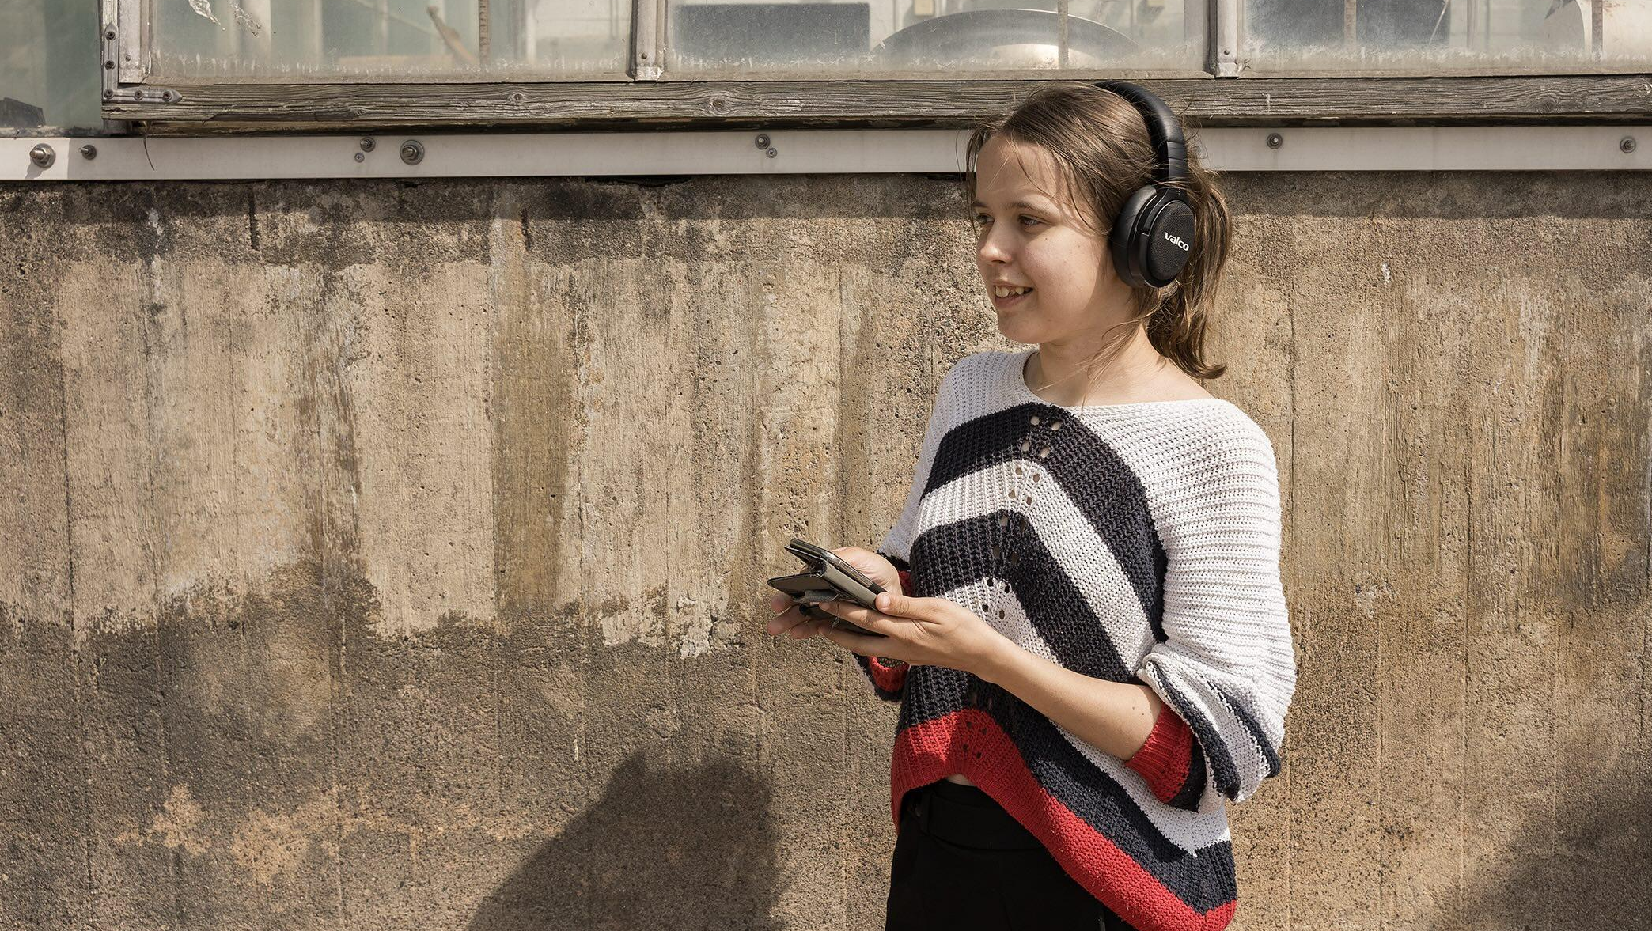
3. Toimenpidesuositukset aikakausmedioille

Slide 44
Nuorten houkuttelu maksaviksi tilaajiksi
Mielikuvien muuttaminen jatkuvalla somenäkyvyydellä: Aikakausmedioiden tulee olla jatkuvasti läsnä nuorten käyttämillä alustoilla, kuten Instagramissa ja Tiktokissa, ja tuottaa niiden logiikkaan sopivaa sisältöä, kuten lyhyitä videoita. Näiden myötä nuoret saattavat siirtyä aikakausmedioiden omille alustoille.
Sisällön räätälöiminen: Aikakausmedioiden tulisi tuottaa nuorten kannalta relevantteihin kanaviin erityisesti explainer-videoita, joissa asiantuntijat selittävät monimutkaisia asioita, tai aitoja henkilötarinoita (kertomuksia henkilökohtaisista kokemuksista) nuoria kiinnostavista aihepiireistä. Brändin yhtenäisyyden ja luotettavan mielikuvan voi säilyttää yhtenäisellä visuaalisella ilmeellä.
Joustavien maksumallien kehittäminen: Nuorille kannattaa tarjota mahdollisuuksia kertaluonteisiin ostoihin, kuten 10 artikkelin paketteihin, ilmaisia kokeilujaksoja sekä opiskelija-alennuksia. Myös yhteistilauksia jonkin toisen palvelun kanssa (ns. bundle-malli) on syytä kokeilla.

Slide 45
3.1. Mielikuvien muuttaminen jatkuvalla somenäkyvyydellä
Aikakausmedioiden on siirryttävä sinne, missä nuoret jo ovat: sisältöä on tuotettava sosiaalisen median kanaviin, kuten Instagramiin, Tiktokiin ja Youtubeen, koska nuoret eivät hakeudu oma-aloitteisesti aikakausmedioiden omiin kanaviin. Nuorten käyttämiä kanavia on myös seurattava aktiivisesti ja kokeiltava rohkeasti uusia, nousevia kanavia
Sisältö on suunniteltava toimimaan suoraan sosiaalisen median virrassa hyödyntämällä esimerkiksi ytimekkäitä videoita, sillä nuoret välttelevät siirtymistä alustalta toiselle

Slide 46
3.1. Mielikuvien muuttaminen jatkuvalla somenäkyvyydellä
Brändin näkyvyyttä sosiaalisessa mediassa on kasvatettava systemaattisesti ja toistuvasti, jotta kynnys kiinnostua siitä ja sitoutua siihen madaltuu
Toimittajien henkilöbrändejä tulee kasvattaa sosiaalisessa mediassa: nuoret ovat kiinnostuneita seuraamaan yksittäisiä, tunnistettavia henkilöitä
Tuotannon laadusta ei saa tinkiä: visuaalisesti ammattimainen ja alustaan sopiva sisältö erottuu ja rakentaa luottamusta, joten esimerkiksi massatuotettua tekoälysisältöä tulee välttää

Slide 47
3.2. Sisällön räätälöiminen nuorten kiinnostusta vastaavaksi
Sisältö on rakennettava nuorten omien kiinnostusten, arjen tarpeiden ja
harrastusten ympärille
Toimituksellisen sisällön on hyödynnettävä samastuttavia henkilötarinoita ja asiantuntijoiden läsnäoloa, jotka tutkimuksen mukaan vetoavat nuoriin
Formaatti on optimoitava: sosiaalisessa mediassa pitkät tekstit on pilkottava, ja sisältöä on tuotettava visuaalisesti vetoavina ja nopeasti omaksuttavina kokonaisuuksina.
Itse kokonaisuus voi olla 30 sekunnin mittainen tietoisku tai pidempi syväluotaava explainer-tyyppinen video
Sisällössä on yhdistettävä viihteellisyys ja luotettavuus – huumori, aitous ja luovuus houkuttelevat, mutta asiantuntevuus ratkaisee luottamuksen

Slide 48
3.3. Joustavien maksumallien kehittäminen
Jatkuviin ja sitoviin tilauksiin nojaava malli ei toimi: nuorten sitoutumiskynnys on korkea, joten vaihtoehtoisia maksutapoja on kehitettävä
Tarjolle on tuotava kertaluonteisia maksuja, kuten artikkelikohtaisia ostoja ja lyhyitä kokeilujaksoja, jotka madaltavat maksamisen kynnystä
Hinnoittelussa on hyödynnettävä aktiivisesti opiskelija-alennuksia ja muita tarjouksia, kuten yhteistilauksia muiden nuorten käyttämien palvelujen kanssa (ns. bundle-malli)
Aikakausmedioiden on kerrottava avoimesti, mistä ne saavat rahoituksensa, kuka sisällöt on tuottanut ja miten. Läpinäkyvyys auttaa nuoria arvioimaan sisältöjen luotettavuutta ja tekemään tietoisen päätöksen siitä, haluavatko tukea kyseistä mediaa rahallisesti
Maksuhalukkuus on ansaittava sisällöllä: vain selkeästi hyödyllinen, laadukas ja luotettava sisältö koetaan maksamisen arvoiseksi

Slide 49

4. Jatkotutkimusaiheet

Slide 50
Jatkotutkimusaiheet
Vaikka haastattelut tarjoavat kattavan kuvan nuorten nykyisestä mediakäytöstä, ne jättävät
tilaa jatkotutkimukselle erityisesti hinnoittelun ja käytännön sitoutumisen osalta. Haastatteluissa nousi esiin vahva kiinnostus joustaviin maksumalleihin, kuten kertamaksuihin tai artikkeli-
paketteihin, jotka poistaisivat jatkuviin tilauksiin liittyvän sitoutumispakon. Kuitenkin konkreettinen hinta, jota nuoret olisivat valmiita maksamaan, jäi tutkimuksessa avoimeksi. Myös yhteistilausten optimaalinen sisältö kaipaa tarkempaa tutkimusta: millainen palvelupaketti (esim. Wolt+ ja tietty harrastelehti, eli ns. bundle-malli) olisi niin houkutteleva,
että nuoret olisivat valmiita maksamaan niistä?
Lisäksi keskusteluissa jäi avoimeksi, mikä olisi optimaalinen julkaisutiheys, jolla brändin
jatkuva läsnäolo nuorten käyttämillä alustoilla toteutuisi. Kiinnostavaa on myös henkilö-
brändien ja eettisesti tuotetun sisällön merkityksen kasvaminen nuorten silmissä. Koska nuoret ovat kiinnostuneita tukemaan yksittäisiä henkilöitä, jatkotutkimuksessa voisi selvittää, voisiko toimittajakohtainen tilaus- ja maksumalli toimia aikakausmediakontekstissa.

Slide 51
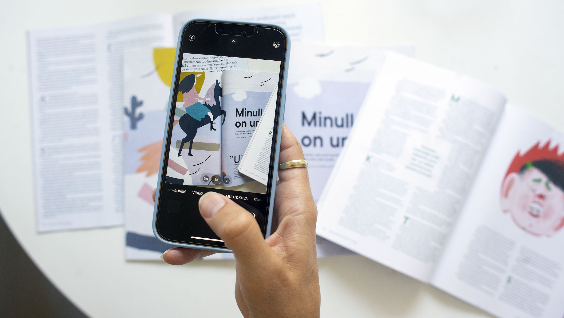
5. Lähteet

Slide 52
Lähteet
Newman, N., Ross Arguedas, A., Robertson, C. T., Nielsen, R. K., & Fletcher, R. (2025). Reuters Institute Digital News Report 2025. Reuters Institute for the study of Journalism., Chicago. Luettu 28.4.2026. Saatavilla: https://reutersinstitute.politics.ox.ac.uk/sites/default/files/2025-06/Digital_News-Report_2025.pdf
Pew Research Center. (2023). Teens, Social Media and Technology 2023. Viitattu 1.4.2026. Saatavilla: https://www.pewresearch.org/internet/2023/12/11/teens-social-media-and-technology-2023/
Sihvonen, T., Pelevina, N., Manninen, V., Waaramaa, T., Salojärvi, V., & Kääntä, L. (2025). ”Mitä oot mieltä tästä?”: Ylen journalistiset sisällöt videojakoalusta Tiktokissa.

Slide 53

Yhteystiedot
Markkinointi- ja tutkimuspäällikkö
Outi Itävuo
Aikakausmedia
outi.itavuo@aikakausmedia.fi
aikakausmedia.fi
Akateeminen johtaja
Jarmo Rinne
Modia Research
toimisto@modia.fi
modia.fi

